Slide 1
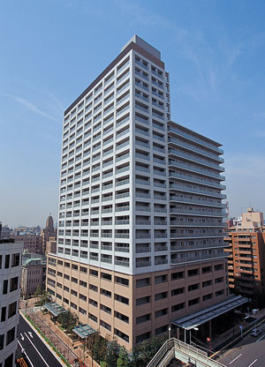
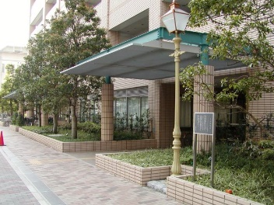
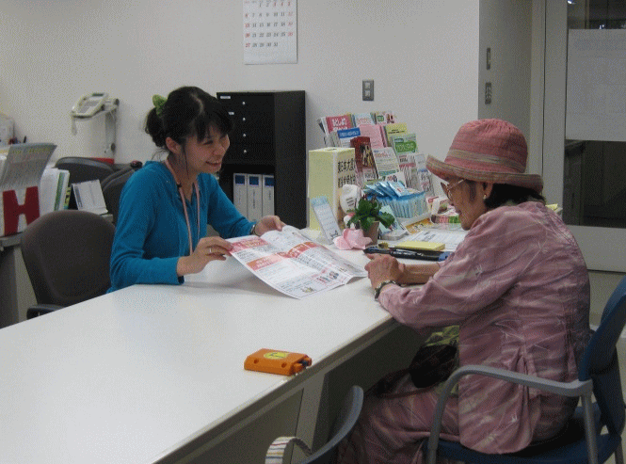
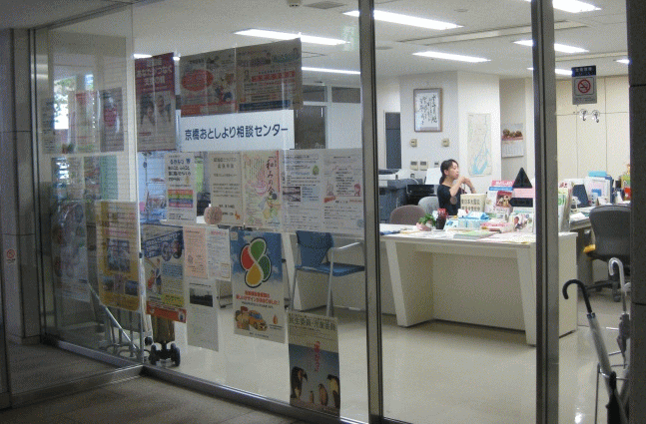
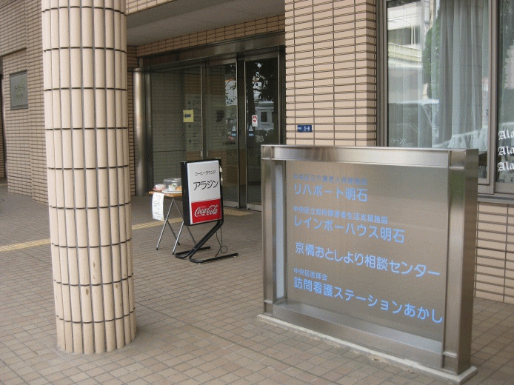
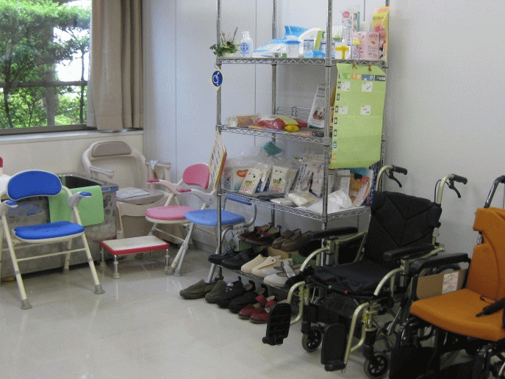
◆京橋おとしより相談センター◆
高齢者が、慣れ親しんだ地域で生き生きと暮らせるように支援を行う地域包括支援センターです。65歳以上の高齢者、介護に関わる家族のサポートをする中央区からの委託事業です。
週休2日・祝日休業・土曜出勤平日代休あり、残業原則なし、交通費全額支給
公益社団法人中央区医師会運営
＊業務の一日の流れ＊
業務内容
相談援助
9:00 出勤
休憩60分
18:00 退勤
※その日の相談状況によって臨機応変に対応を行いますが、残業はほとんどありません。
銀座や築地といった繁華街にほど近く、就業後にプライベートで立ち寄ることも可能です。
業務は定時で終業するので、個人の時間の大切にしたい方には向いている職場です。
ここが魅力
＊先輩社員に聞いてみました＊
困難事例や高齢者虐待の対応は、今後、増々重要になっていくかと思います。
過去に仕事にやりがいを感じることができなかった方がいましたら、是非入職して、活 躍してもらいたいですね。

